Slide 1
Bài 8: KDLTT hàng đợi
Khoa Công nghệ Thông tin – Đại học Công Nghệ
Cấu trúc dữ liệu và giải thuật HKI, 2015-2016

Slide 2

Nội dung chính
Thư viện khuôn mẫu chuẩn STL
KDLTT hàng đợi
Cài đặt bằng mảng
Cài đặt bằng DSLK
Ứng dụng của hàng đợi
diepht@vnu

Slide 3
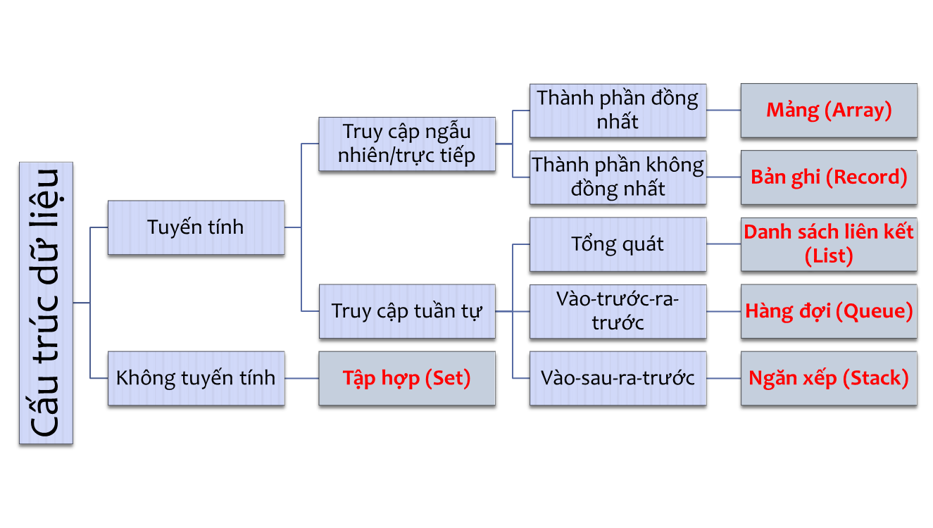
Tổng quan
diepht@vnu
Notes:
http://www.juniata.edu/faculty/kruse/cs2/ch04a1.gif

Slide 4
Thư viện khuôn mẫu chuẩn STL
<array>
<vector>
<deque>
<forward_list>
<list>
<stack>
<queue>
<priority_queue>
<set>
<multiset>
<map>
<multimap>
<unordered_set>
<unordered_multiset>
<unordered_map>
<unordered_multimap>
<bitset>
<valarray>
diepht@vnu

Slide 5
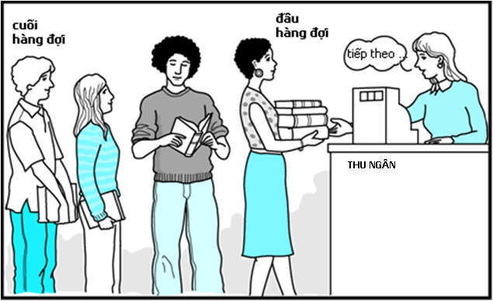
Hàng đợi
Hàng đợi là gì?
  Là một danh sách nhưng các phép toán chỉ được thực hiện ở hai đỉnh của danh sách. Một đỉnh gọi là đầu hàng, đỉnh còn lại gọi là cuối hàng.
Tính chất
  Vào trước ra trước (First In First Out: FIFO)
diepht@vnu

Slide 6
KDLTT hàng đợi
Trừu tượng hóa cấu trúc hàng đợi
  Đặc tả dữ liệu
      A = (a₀, a₁, …, a_{n})
      trong đó a₀ là đầu hàng đợi, a_{n} là cuối hàng đợi
  Đặc tả các phép toán
    Thêm phần tử x vào cuối hàng đợi: enqueue(x)
    Loại phần tử ở đầu hàng đợi: dequeue()
    Kiểm tra hàng đợi có rỗng hay không: isEmpty()
    Kiểm tra hàng đợi hết chỗ hay chưa: isFull()
    Đếm số phần tử của hàng đợi: size()
    Trả về phần tử ở đầu hàng đợi: front()
diepht@vnu

Slide 7
Giao diện C++ của KDLTT hàng đợi
template <typename Object>
class Queue {
public:
int size();
bool isEmpty();
Object& front()
throw(EmptyQueueException);
void enqueue(Object o);
Object dequeue()
throw(EmptyQueueException);
};
diepht@vnu

Slide 8
Minh họa các thao tác
thao tác | output | hàng đợi
enqueue(10) |  | (10)
enqueue(5) |  | (10, 5)
front() | 10 | (10, 5)
dequeue() |  | (5)
size() | 1 | (5)
dequeue() |  | ()
front() | lỗi: hàng đợi rỗng | ()
dequeue() | lỗi: hàng đợi rỗng | ()
isEmpty() | true | ()
enqueue(8) |  | (8)
diepht@vnu

Slide 9
STL: queue::push/pop/front
#include <iostream> // std::cin, std::cout
#include <queue> // std::queue
#include <conio.h>
using namespace std;
int main(){
queue<int> myqueue;
for(int i = 1; i <= 4; i++) myqueue.push(i * i);
cout << "myqueue chua: ";
while(!myqueue.empty()){
cout << ' ' << myqueue.front();
myqueue.pop();
}
cout << '\n';
getch();
return 0;
}
diepht@vnu

Slide 10
Ứng dụng của hàng đợi
Trực tiếp
  Danh sách hàng đợi
  Quản lý truy cập tới các tài nguyên dùng chung (ví dụ máy in)
  Multiprogramming
Gián tiếp
  Cấu trúc dữ liệu phụ trợ cho các thuật toán
  Một phần của CTDL khác
diepht@vnu
Notes:
Tại sao các hệ điều hành hiện đại hỗ trợ môi trường đa nhiệm? Phân biệt multitasking, multiprogramming và multiprocessing?
Các hệ điều hành hiện đại hỗ trợ môi trường đa nhiệm vì: tăng hiệu suất sử dụng CPU và tăng tốc độ xử lý
Multitasking (đa nhiệm): thực hiện nhiều nhiệm vụ cùng một lúc, CPU sẽ luân phiên xử lý các tiến trình trong một khoảng thời gian rồi chuyển sang cho tiến trình khác. VD: nghe nhạc và duyệt web đồng thời
Multiprogramming (đa chương): có nhiều hơn một chương trình đang nằm trong bộ nhớ để được lựa chọn chuyển giao cho CPU thực thi. Ví dụ: mở Word, Excel, Powerpoint cùng lúc, trong khi chúng ta sử dụng Word thì Excel và Powerpoint vẫn thường trực trong bộ nhớ mặc dù chúng không thực hiện việc gì cả
Multiprocessing (đa tiến trình): sử dụng nhiều hơn 1 CPU để có thể xử lý song song cùng lúc nhiều tiến trình.

Slide 11
Cài đặt hàng đợi bởi mảng
Dùng một mảng cỡ N theo kiểu vòng tròn
Dùng 2 biến để theo dõi đầu (front) và đuôi (rear) hàng đợi
  f là chỉ số của phần tử front
  r là chỉ số của ô liền sau phần tử rear
Ô r trong mảng sẽ luôn rỗng
cấu hình bình thường
Q
0
1
2
f
r
cấu hình bọc vòng quanh
Q
0
1
2
r
f
diepht@vnu

Slide 12
Các thao tác (1/3)
Ta sử dụng phép chia lấy dư
Algorithm size()
return (N - f + r) mod N
Algorithm isEmpty()
return (f = r)
Q
0
1
2
f
r
Q
0
1
2
r
f
diepht@vnu

Slide 13
Các thao tác (2/3)
Thao tác enqueue ném một ngoại lệ nếu mảng đã đầy
Đây là ngoại lệ do cài đặt
Algorithm enqueue(o)
if size() = N − 1 then
throw FullQueueException
else
Q[r] ← o
r ← (r + 1) mod N
Q
0
1
2
f
r
Q
0
1
2
r
f
diepht@vnu

Slide 14
Các thao tác (3/3)
Thao tác dequeue ném ngoại lệ nếu hàng đợi rỗng
Đây là ngoại lệ xác định cho KDLTT hàng đợi
Algorithm dequeue()
if isEmpty() then
throw EmptyQueueException
else
o ← Q[f]
f ← (f + 1) mod N
return o
Q
0
1
2
f
r
Q
0
1
2
r
f
diepht@vnu

Slide 15




Cài đặt hàng đợi bởi DSLK đơn
Ta có thể cài đặt hàng đợi bởi một danh sách liên kết đơn
  Phần tử front được lưu ở nút đầu
  Phần tử rear được lưu ở nút cuối
Không gian sử dụng là O(n) và mỗi thao tác thực hiện trong thời gian O(1)
r
các nút
f
∅
các phần tử
diepht@vnu

Slide 16
Ứng dụng: Lập lịch quay vòng
(Round Robin Schedulers)
Có thể cài đặt một bộ lập lịch quay vòng bằng một hàng đợi, Q, bằng việc lặp lại các bước sau:
  e = Q.dequeue()
  Service element e
  Q.enqueue(e)
The Queue
1
.
Deque the
2
.
Service the
3
.
Enqueue the
next element
next element
serviced element
Shared
Service
diepht@vnu

Slide 17
Bài tập
Viết chương trình cài đặt hàng đợi bằng mảng.
Viết chương trình cài đặt hàng đợi bằng danh sách liên kết đơn.
Tính độ phức tạp cho cài đặt ở câu 1, 2
Cài đặt hàng đợi bằng mảng vòng.
diepht@vnu

Slide 18
Chuẩn bị tuần tới
Thực hành: Cài đặt KDLTT ngăn xếp và hàng đợi
Lý thuyết: Đọc Chương 8 giáo trình (Cây)
diepht@vnu

